Slide 1
もう迷わない！ハラスメント対応において
絶対知っておくべき手法とポイント
杜若経営法律事務所
弁護士 中村景子
令和 5 年 5 月 29 日 （月） 13 ： 30 ～ 14 ： 30
Notes:
それではお時間になりましたので、始めたいと思います。
私は、弁護士の中村景子と申します。
本日は、当セミナー、「もう迷わない！ハラスメント対応において絶対知っておくべき手法とポイント」にご参加くださり、ありがとうございます。
１時間ほどですが、どうぞお付き合いください。

Slide 2
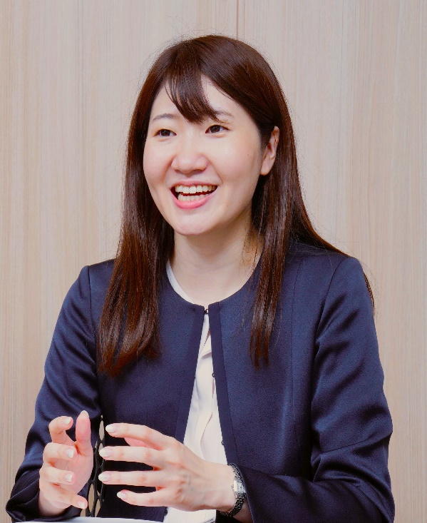
講師のご紹介
杜若経営法律事務所
弁護士 中村 景子
【経歴】
2018年 中央大学法科大学院 修了 司法試験合格
2020年 杜若経営法律事務所 入所
第一東京弁護士会所属 / 経営法曹会議会員
労働問題について事業主側の代理人弁護士として
日々対応にあたっています
【著作】
未払い残業代請求の法律相談（杜若経営法律事務所編・青林書院）
人事・労務トラブルのグレーゾーン70（杜若経営法律事務所編・労務行政）
Notes:
まず、簡単に自己紹介をいたします。
私は2020年に杜若に入所し、現在は事業主側の代理人弁護士として、
残業代請求、解雇や懲戒処分に関する案件、技能実習生の問題、不正調査や競業行為に関する問題など、
人事労務の様々な問題の解決に取り組んでいます。
ハラスメントに関しては、複数の案件で調査に携わった経験もあります。
今日は、この経験をもとに、皆様にお話をさせていただきます。

Slide 3
顧問サービスのご案内
社労士様向け 「士業顧問サービス」 月額 2 万円 （税）～
先生方からのご相談対応 メール、WEB会議、ご来所、チャットなどご相談の方法は問いません ご相談の回数制限などもありません
先生の顧客企業様からの法律相談対応（ 1 企業様あたり初回 60 分無料）
杜若主催セミナーのレジュメ提供・過去動画アーカイブのご提供
顧問先様限定 オンライン勉強会（ご質問可）へのご招待
企業様向け 顧問サービス 月額 5 万円 （税）～
契約書や規程類のリーガルチェック、従業員対応に関するご相談など ご相談の方法は問いません、回数に制限もありません
杜若主催セミナーのレジュメ提供・過去動画アーカイブのご提供
顧問先様限定 オンライン勉強会（ご質問可）へのご招待
Notes:
おいそがしいところ恐縮ですが、本題の前に、少しだけ弊所の顧問サービスをご紹介させてください。
弊所では、士業の先生方向け、企業様向けにそれぞれ顧問サービスを提供しております。
「士業顧問サービス」は社労士の先生方など、士業の先生に月2万円から、
企業様には月5万円からにて、ご提供しております。
顧問サービスでは、契約書のリーガルチェックだったり、労務問題に関するご相談について、いつでも方法問わずお問い合わせいただけます。
また、本日のセミナー含めて、杜若主催セミナーレジュメのダウンロードや、過去のセミナー動画もいつでもご視聴いただけます。
弊所では、顧問先様限定で、毎月1回開催している「杜若オンラインサロン」というライブ勉強を開催しています。
キャッチーなテーマについて、より突っ込んだ内容を掘り下げていて、お客様からもご好評いただいています。
こちらにもご参加が可能です。

Slide 4
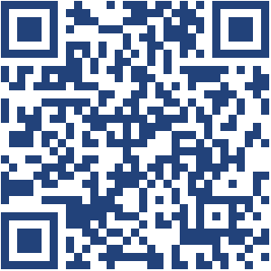
顧問契約の詳しい内容や活用方法について
顧問契約（企業・士業）の
詳しい内容や活用方法を聞きたい
Zoomご面談にてご説明いたします
右の QR コードから日程をご予約ください
ご面談の所要時間は 15 分ほどです
ご面談いただいた方には、特典で本セミナーのレジュメデータ及びヒアリングシートの書式（顧問先限定配布）をお送りいたします
顧問案内（Zoom）日程予約フォーム
お気軽にお申込みください！
Notes:
顧問サービスにご興味をお持ちの方、話だけでも聞いてみたいと思われた方がいらっしゃいましたら、
ぜひ画面のQRコードを読み取っていただき、ご面談をお申込みください。
自動で日程調整のWebページにジャンプします。
ご希望の日時をご入力いただければ、セミナー終了後に私からご連絡いたします。
ご面談いただいた方には、本セミナーのレジュメデータ・ヒアリングシートの書式をお送りいたしますので、ぜひお気軽にお申込みください。
お時間をいただきありがとうございました。
それでは改めて本題に参りたいと思います。

Slide 5
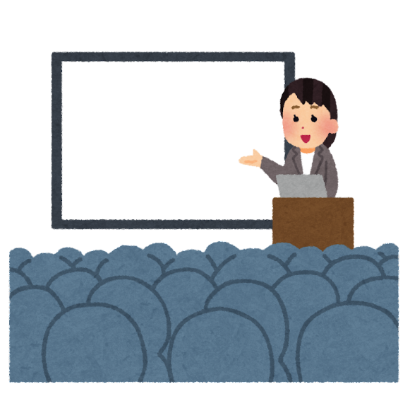
本日の内容
１．ハラスメント相談時の初動対応
２．事実関係の調査
３．事実認定の方法
４．ハラスメント該当性の判断
５．本日のまとめ
Notes:
本日のセミナーの内容です。
今回のセミナーは、ハラスメントが起こったときの調査・対応に特化してお話をいたします。
絶対これだけは外してはいけない、押さえておいて欲しいという点を、場面ごとに分けてお話しをいたします。
まず、ハラスメント相談があった際の初動対応についてお話し、
その次に、事実関係の調査、事実認定の方法をお伝えします。
ハラスメント該当性についての、判断ポイントをお伝えし、まとめをご紹介して終了という流れです。

Slide 6
１．ハラスメント相談時の初動対応
Notes:
まず、ハラスメント相談時の初動対応についてです。

Slide 7
１．ハラスメント相談時の初動対応
事例
企業の人事担当者宛に、女性従業員Ａさんから以下の相談がありました。
私が知人男性と食事をしていたところ、上司のＢ部長が偶然お店の前を通りかかったようです。
次の日出勤すると、Ｂ部長から「結構遊んでるんだね」とみんなに聞こえるように言われました。
その後、他の人に見えないようにこっそりと脇腹を触られました。
これはセクハラに当たると思います。会社として適切に対応してください。
Notes:
ここに事例とあります。
女性従業員Aさんから、以下の相談がありました。
【読み上げる】
これは、ハラスメントの相談ですね。
まずは、相談があった場合に備えて、事前に対応フローを理解しておく必要があります。

Slide 8
１．ハラスメント相談時の初動対応
相談時の対応フロー
ヒアリングの基本順序
① 相談者
② 関係者（目撃者等）
③ 行為者
ハラスメントの相談
事実関係の調査（ヒアリング＋客観証拠の収集）
事実認定
ハラスメント該当性の判断と事後対応
ハラスメントと認められる場合
・懲戒処分や人事上の措置の検討
・再発防止策
ハラスメントと認められない場合
・人事上の措置の検討
・相談者/行為者への報告等
※ セクハラ、パワハラ、マタハラのいずれも、基本的な対応フローは同じで OK
Notes:
ハラスメントの相談があったときの対応フローはスライドのとおりです。
ハラスメントの相談を受けると、事実関係の調査を開始します。
主な調査は、相談をした人、関係する人や目撃者、ハラスメント行為を行った人へのヒアリングや、客観証拠を集めるというものが挙げられます。
調査が終了すると、どこまでの事実を認定できるのかを判断します。
これを事実認定と呼びます。
詳しくは事実認定のところでお話します。
事実認定の後は、ハラスメントにあたるかどうかを検討し、
事後対応を決定します。
ハラスメントだと判断した場合は懲戒処分などを検討し、
ハラスメントではないと判断した場合でも、何か必要な措置やできることはあるかを考えます。
今回のセミナーでは、ハラスメント該当性の判断のところまでお話します。
この対応フローは、基本的に、セクハラ、パワハラ、マタハラのどれでも同じと思ってもらって大丈夫です。

Slide 9
１．ハラスメント相談時の初動対応
相談にどこまで応じるべき？ ～関係法規の定め～
事業主が職場における性的な言動に起因する問題に関して雇用管理上講ずべき措置等についての指針（H18.10.11 厚労告 615、最終改正：R2.1.15 厚労告 6 。いわゆる「セクハラ指針」）
「相談窓口においては、被害を受けた労働者が委縮するなどして相談を躊躇する例もあること等を踏まえ、相談者の心身の状況や当該言動が行われた際の受け止めなどその認識にも配慮しながら、職場におけるセクシュアルハラスメントが現実に生じているだけでなく、その発生のおそれがある場合や、職場におけるセクシュアルハラスメントに該当するか否か微妙な場合であっても、広く相談に対応し、適切な対応を行うようにすること。例えば、放置すれば就業環境を害するおそれがある場合や、性別役割分担意識に基づく言動が原因や背景となってセクシュアルハラスメントが生じるおそれがある場合等が考えられる。」
事業主が職場における優越的な関係を背景とした言動に起因する問題に関して雇用管理上講ずべき措置等についての指針（R2.1.15 厚労告 5 。いわゆる「パワハラ指針」）
「相談窓口においては、被害を受けた労働者が委縮するなどして相談を躊躇する例もあること等を踏まえ、相談者の心身の状況や当該言動が行われた際の受け止めなどその認識にも配慮しながら、職場におけるパワーハラスメントが現実に生じているだけでなく、その発生のおそれがある場合や、職場におけるパワーハラスメントに該当するか否か微妙な場合であっても、広く相談に対応し、適切な対応を行うようにすること。例えば、放置すれば就業環境を害するおそれがある場合や、労働者同士のコミュニケーションの希薄化などの職場環境の問題が原因や背景となってパワーハラスメントが生じるおそれがある場合等が考えられる。」
Notes:
相談があったときに、みなさんが迷われるのは、全部の相談に対応しなきゃいけないのか？というところだと思います。
会社がハラスメントにきちんと対応しなければいけないことは、法令で決められています。
セクハラとパワハラの指針を見てみると、
「職場におけるセクシュアルハラスメント、またはパワーハラスメントにあたるかどうか微妙な場合であっても、広く相談に対応し、適切な対応を行うようにすること。」と書かれています。
指針の内容から、相談を聞いて「直ちにハラスメントとは言えなさそうだな…」と感じたとしても、会社や相談担当者は、相談を打ち切らず、対応をしなければいけないことになっています。

Slide 10
１．ハラスメント相談時の初動対応
相談にどこまで応じるべき？ ～裁判例～
ゆうちょ銀行（パワハラ自殺）事件 徳島地裁 H30.7.9 労判1194号49頁
従業員Xが自殺し、Xの上司の叱責がパワハラにあたるか、会社に安全配慮義務違反があるかが問題となった事案。 【裁判所の判断】 ・ 上司の叱責は違法ではない（＝パワハラではない）と判断 ・ 但し、Xが上司から日常的に厳しい叱責を受けていたことはみんな知っていた ・ Xの体調不良や自殺願望が社員との人間関係に起因することは容易に想像できる ・ 会社はXの執務状態を改善し、心身に過度の負担が生じないように、Xの異動を含めて 検討すべきだった ・ これらの対応をとらなかったことは安全配慮義務違反にあたる
ハラスメントにあたるかどうか微妙でも、相談を門前払いしてはいけない
➡ 相談があれば、必ず応じなければいけない
Notes:
相談にどこまで応じるべきかを判断した裁判例として、ゆうちょ銀行というものがあります。
【事案 読み上げる】
裁判所は、問題となった上司の叱責が違法ではない、パワハラではないと判断しました。
しかし、叱責を受けた従業員の体調や勤務状態を改善するために、対応を検討すべきだったと判断して、会社の安全配慮義務違反を認めています。
この裁判例や、先ほどの指針の内容を見ると、ハラスメントにあたるかどうか微妙だと思っても、門前払いをしてしまうと、
結果的にハラスメントがなかったとしても、会社に責任が発生してしまう可能性があります。
なので、相談があったら、必ず応じる必要があります。

Slide 11
１．ハラスメント相談時の初動対応
絶対NGな初動対応
相談者への対応
相談したことを理由に不利益な取り扱いをする
… 不利益な取り扱いとは、解雇、雇止め、契約更新回数の引き下げ、退職の強要、労働条件の引き下げ、降格、
賞与等における不利益な算定、不利益な配置転換、不利益な人事評価、仕事をさせない、雑務をさせる等
各ハラスメントの指針で不利益な取り扱いは禁止されている
相談者の自宅待機や執務場所を一方的に変更する
相談者が調査を望んでいない状態で、調査を進める
場合によっては
相談者と行為者を接触させない対応が必要！
行為者（加害者と思料される者）への対応
相談者から承諾を得ていないのに、行為者に相談者から被害申告があったことを伝える
無給の自宅待機を命じる
※ 加害行為の存否が不明なので、会社が「自宅待機」という労務提供を命じていると整理される
民法 536 条 2 項に従って、賃金全額の支払いが必要
Notes:
では、相談があったとき、絶対してはいけない対応とは何でしょうか。
まず、相談者への対応として、やってはいけないことは３つあります。
１つ目が、相談したことを理由に不利益な取り扱いをすることです。
… 不利益な取り扱いとは、解雇や雇止め以外にも、仕事をさせない、雑務をさせるといったものも含まれます。
２つ目が、相談者の自宅待機や執務場所を、相談者の意向を確認しないまま、会社が一方的に変更することです。
これは、確実に揉めてしまいます。被害者なのになんで自分が我慢をしなければいけないのだと言われてしまいますし、裁判所も被害者に不利な対応には非常に厳しいです。
３つ目が、相談者が調査を望んでいない状態で、調査を進めることです。
ハラスメントの相談は、被害の申告をなので、被害者が調査を希望していない場合に、
無理やり調査をしてしまうと、プライバシーの侵害が問題になってしまいます。
行為者、加害者と思われる方への対応でやってはいけないことは、２つあります。
１つが、相談者から承諾を得ていないのに、行為者に相談者から被害申告があったことを伝えてしまうことです。
先ほどと同様に、プライバシーの侵害が問題になります。
２つ目が、無給の自宅待機を命じてしまうことです。
まだ、相談の段階では、調査ができていないので、加害行為があったかどうかが不明です。
なので、自宅待機は、会社が「自宅待機」という労務提供を命じていると整理され、民法 536 条 2 項に従って、賃金全額の支払いが必要になります。
この点は要注意ですね。
【アニメーション】
場合によっては相談者と行為者を接触させないような対応も必要です。

Slide 12
１．ハラスメント相談時の初動対応
ケース別 これだけは押さえたい対応方法
Q 勤務態度が不良・業務指示に従わない社員から相談があった。
加害者よりも相談者に問題がありそうな場合、相談に応じなければいけないのか？
A 必要。
事実関係を調査しなければ「何があったのか」を確定できない。確定できない状態で加害者をかばったり、
相談者に問題があるような発言をすると、その行為自体が違法と評価される可能性がある〔A市職員（セクハラ損害
賠償）事件・横浜地判H16.7.8 判時1865.106〕。
➡ 門前払いは絶対しない。相談内容を聞いたうえで、事実関係の調査方法を検討すべき
Q 相談者が「加害者に知られたくない」「調査に不安がある」と言っている場合は
どうしたらよいか？
A 調査において、行為者への事情聴取は不可欠だが、会社は相談者のプライバシーにも配慮しなければいけない。
そのため、以下の対応が必要。
・ 相談者から承諾を得なければ適切な調査ができない可能性を説明し、承諾を得る。
・ 相談者に情報開示の範囲を確認する。
・ 行為者に、報復を禁止する旨伝える。
被害者作成の日記のコピーを加害者に交付して保管させた行為が被害者のプライバシー権を侵害したとして、
使用者に慰謝料 30 万円の支払を命じた裁判例がある（京丹後事件・京都地判R3.5.27 労経速2462号15頁）。
Notes:
よく問題になる対応法をご紹介します。
【読み上げる】
答えは、相談に応じる必要があります。
事実関係を調査しなければ「何があったのか」を確定できません。
確定できない状態で加害者をかばったり、相談者に問題があるような発言をすると、その行為自体が違法と評価される可能性があり、
実際にそのような裁判例もあります。
なので、門前払いは絶対してはいけません。
相談内容を聞いたうえで、事実関係の調査方法を検討する必要があります。
Q 相談者が「加害者に知られたくない」「調査に不安がある」と言っている場合は どうしたらよいか？
A 会社は相談者のプライバシーにも配慮しなければいけません。
そのため、相談者から承諾を得なければ適切な調査ができない可能性を説明して、相談者に対応をゆだねてください。
相談者が承諾した場合は、開示して良い情報の範囲を確認してください。
行為者にヒアリングをするときは、報復を禁止する旨を必ず伝えましょう。
裁判例では、被害者作成の日記のコピーを加害者に交付して保管させた行為が被害者のプライバシー権を侵害したとして、
使用者に慰謝料 30 万円の支払を命じたものがありますので、情報の開示範囲に関してはきちんと確認しておかなければ、責任を問われてしまいます。

Slide 13
２．事実関係の調査
Notes:
以上が、相談時の対応方法についてです。
続いて、事実関係の調査方法と知っておくべきポイントをご紹介します。

Slide 14
２．事実関係の調査
獲得目標
事実関係の調査は「本当は何があったのか？」を確認するための作業
中立な立場を意識してヒアリングを行い、同時に関係資料の収集を行う
対象者ごとに確認すべき事項/収集する資料
相談者
関係者
行為者
どのような被害を受けたのかを具体的に確認
供述を裏付ける資料の収集
相談者の供述の裏付けが可能かという視点でヒアリングを行う
関係者の洗い出し
被害に関する資料の収集（あれば）
相談者・行為者との関係を確認
被害申告のあった事実について、行為者の認否を確認
行為者の主張を確認（行為に至った経緯、動機などの確認）
行為者の主張を裏付ける資料の収集
Notes:
そもそも、事実関係の調査は何のためにやるのか？獲得目標は何なのか？というところですが、
事実関係の調査は「本当は何があったのか？」を確認するための作業です。
中立な立場を意識してヒアリングを行い、同時に関係資料を集める方法で行います。
対象者ごとに確認すべき事項や、集める資料はスライドのとおりです。
相談者には、 どのような被害を受けたのかを具体的に確認し、
供述を裏付ける資料があれば提出してもらいます
関係者は誰なのか、目撃者はいるのか、相談した人はいるのかも合わせて確認します。
関係者・目撃者には、相談者の供述の裏付けが可能かという観点から、ヒアリングをします
被害に関する資料を関係者や目撃者が持っていれば、提供してもらいます
例えば、LINEメッセージなどですね
また、関係者は、相談者・行為者とどういう関係かを確認します
これは、証言を信用できるのかというところでポイントになってきます
行為者に対しては、被害申告のあった事実について、行為者の認否を確認します。
その際、行為者側の主張、例えば行為に至った経緯や動機など、弁解を確認します。
また、行為者の主張を裏付ける資料があれば提出してもらいます。

Slide 15
２．事実関係の調査
ヒアリングの際に絶対確認すべき事項 3 点
① 事実は いつ、だれが、どこで、何を、どのように したのかを聴取し 記録する
② 目撃者の有無を確認する
③ 証言を裏付ける or 関係する資料の有無を確認し、提出を促す
【供述を裏付ける or 関連する資料の例】
録音・録画データ、写真、LINEやメールのメッセージ、
日記やSNSへの投稿記録 etc...
Notes:
皆さんが最も難しいと思われるのは、ヒアリングの方法だと思います。
ヒアリングのとき、これだけは確認すべき３つの点があります。
① 事実は いつ、だれが、どこで、何を、どのように したのかを聴取し 記録する
② 目撃者の有無を確認する
③ 証言を裏付ける または 関係する資料の有無を確認し、提出を促す
【証言を裏付ける or 関連する資料の例】は、
録音・録画データ、写真、LINEやメールのメッセージ、
日記やSNSへの投稿記録 などが挙げられます。

Slide 16
２．事実関係の調査
ヒアリング時の注意事項
【各対象者共通の注意事項】
ハラスメント行為の有無について、先入観を持たずにヒアリングをする。
ヒアリングの目的は事実関係の確認である。説教などは行わない。
事前に主張や弁解を想定し、質問事項を検討しておく。
ヒアリングの内容は可能であれば録音する。事前に本人の同意を得る。
ヒアリングは個室で行い、周囲に聞かれないようにする。
【対象者別・注意事項】
相談者 | 自由に話をしてもらい、不足している情報を質問する形式をとる。 相談者の感情に配慮し、必要に応じてヒアリングを複数回に分ける。 行為者・加害者へのヒアリングを含む調査を行うことを説明し、資料開示の範囲への同意を得る。
関係者 （目撃者） | 当事者の主張と一致するかという観点で、ヒアリングをする。 ヒアリングの内容を他言しないように指示する。
行為者 | ヒアリングは予告なしに行うことを推奨。必要に応じて複数回に分ける。 会社の把握している情報を開示せず、まずは行為者本人の認識を話させる。 相談者や関係者への報復は厳禁である旨伝える。
Notes:
次に、ヒアリングを行う際の注意事項をお話します。
まず、各対象者へのヒアリングに共通する注意事項としては、
・ハラスメント行為の有無について、先入観を持たずにヒアリングをする。
・ヒアリングの目的は事実関係の確認である。説教などは行わない。
・事前に主張や弁解を想定し、質問事項を検討しておく。
・ヒアリングの内容は可能であれば録音する。事前に本人の同意を得る。
・ヒアリングは個室で行い、周囲に聞かれないようにする。
というものが挙げられます。
対象者別の注意事項としては、
まず、相談者は、
とにかく自由に話をしてもらい、不足している情報を質問する形式をとるといいです。
１度にヒアリングを済ませる必要はないので、相談者の感情に配慮してヒアリングを複数に分けることも大切です。
何度も繰り返していますが、行為者・加害者へのヒアリングを含む調査を行うことを説明し、資料開示の範囲への同意を得ることは絶対必要です。
関係者には、当事者の主張と一致するかという観点で、ヒアリングをすることが大切です。
また、絶対に指示すべき点として、ヒアリングの内容の他言を禁止することが挙げられます。
行為者と口裏を合わせてしまい、証拠隠滅の可能性もあり、被害者が困ってしまう可能性もあります。
行為者ヒアリングは、ヒアリングは予告なしに行うことを推奨します。
また、会社の把握している情報を開示せず、まずは行為者本人の認識を話させるスタンスで進めることで、真実を話してもらえる可能性が高まります。
相談者や関係者への報復は厳禁である旨ことは必ず伝えてください。

Slide 17
２．事実関係の調査
相談者ヒアリングの良い例・悪い例
例）女性従業員Aさんへのヒアリング
【悪い例】
A さんは、5 月 26 日に B 部長から事務所内で 脇腹を触られた。
時刻が特定されていない。 発生の時間帯によっては、誰にも見られずに脇腹を触ることはできるのか（＝Aさんの供述の信用性）が問題になる。
事務所内のどのような場所で触られたのか、具体的な記載がない。
触られた際のAさんとB部長の位置関係はどうだったのか、どのように触られたのか、被害発生前後の事実経過が特定されていない。
【良い例】
A さんが、5 月 26 日午後2時頃、執務スペース内の複合機で 資料の印刷をしていると、B 部長が A さんの後ろに立ち、両手で左右の両脇腹を15秒ほど掴んだ。
Notes:
注意事項だけではなく、具体的にどのようなヒアリングが適切なのか、例を挙げてみていきましょう。
例えば事例の相談者、Aさんへのヒアリングです。
悪い例は、「A さんは、5 月 26 日に B 部長から事務所内で 脇腹を触られた」とだけ記録してしまうことです。
他方、良い例は「A さんが、5 月 26 日午後2時頃、執務スペース内の複合機で 資料の印刷をしていると、B 部長が A さんの後ろに立ち、両手で左右の両脇腹を15秒ほど掴んだ」と記録しています。
良い例と悪い例の違いですが、
悪い例は日付は特定されていますが、時刻が特定されていません。
発生の時間帯によっては、誰にも見られずに脇腹を触ることはできるのか（すなわち、Aさんの供述の信用性）が問題になります。
また、悪い例は、単に「事務所内で」とありますが、事務所のどこで起きた出来事なのか特定されていません。
良い例は、複合機の前であることを特定しています。
場所によっては防犯カメラに映っているかどうかなども検討できるのでこの点も特定が必要です。
行為態様について、悪い例では、脇腹を触られた、という点も触られた際のAさんとB部長の位置関係はどうだったのか、どのように触られたのか、被害発生前後の事実経過が特定されていません。
良い例は、位置関係や行為態様を具体的に特定しています。

Slide 18
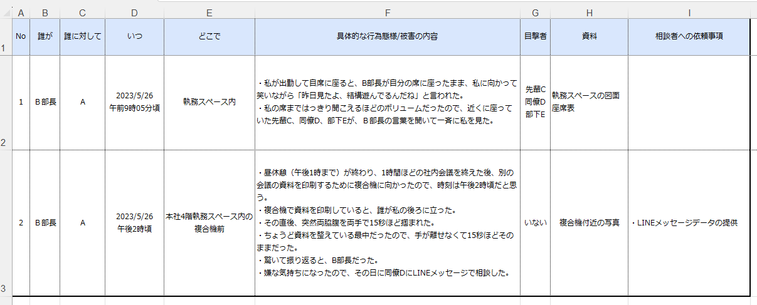
２．事実関係の調査
項目に沿って聴取することで、聴き漏れを防ぐことができる！
ヒアリングシートの紹介（相談者編）
Notes:
ヒアリングのときは、フォーマットを作成して項目に沿って事情を聞いていくと、聴き漏れを防ぐことができます。
これは、私がハラスメント調査を行う過程で独自に作成したフォーマットです。
各ハラスメント行為にNoを振り、
誰が、誰に対して、いつ、どこで、具体的な行為態様の欄を設け、申告した事実を記載します。
目撃者がいる場合は目撃者の名前を記載し、提供を受けた資料や、依頼した事項などを記載することで、
申告内容や提供を受けた資料を一覧にすることができます。

Slide 19
２．事実関係の調査
目撃者ヒアリングの良い例・悪い例
例）同僚 D さんへのヒアリング
【悪い例】
人事担当者「 A さんが 5 月 26 日の出勤時に、B 部長から『結構遊んでるんだね』と言われ
たと主張していますが、何か知ってますか？」
➡ A さんの被害内容をそのまま伝える質問なので NG 。
人事担当者「 5 月 26 日の出勤時に何かありましたか？」
➡ オープンクエスチョン過ぎて知りたい回答が出てこない可能性が高く、NG
・聞きたい事実は特定する
・「Aさんが言っていた」とは言わない
・日時場所、前後の事情も確認する
【良い例】
人事担当者「 B 部長が A さんに異性との関係について何か言っていたのを聞いたことはありま
すか？例えば『結構遊んでるんだね』など。聞いたのはいつですか？だいたい
5 月 26 日頃などですか？
時間帯は朝、昼、夜、いつ頃だったか覚えてますか？会話の流れは？」
Notes:
目撃者・関係者へのヒアリングの例です。
質問の悪い例として、「 A さんが 5 月 26 日の出勤時に、B 部長から『結構遊んでるんだね』と言われたと主張していますが、何か知ってますか？」というものが挙げられます。
これは、Aさんの被害内容をそのまま伝える質問であり、Aさんの主張が分かってしまうので避けるべきです。
また、「5 月 26 日の出勤時に何かありましたか？」という質問もオープンクエスチョンすぎるため、避けるべきです。
知りたい事実はある程度特定する必要があります。
良い質問の例としては、「 B 部長が A さんに異性との関係について何か言っていたのを聞いたことはありま
すか？例えば『結構遊んでるんだね』など。聞いたのはいつですか？だいたい
5 月 26 日頃などですか？
時間帯は朝、昼、夜、いつ頃だったか覚えてますか？会話の流れは？」
というようなものです。
【アニメーション】
聞きたい事実を特定していること、Aさんが言っていたとまでは名言されていないこと、
日時場所や前後の事情についても質問している点が、悪い例とは異なります。

Slide 20
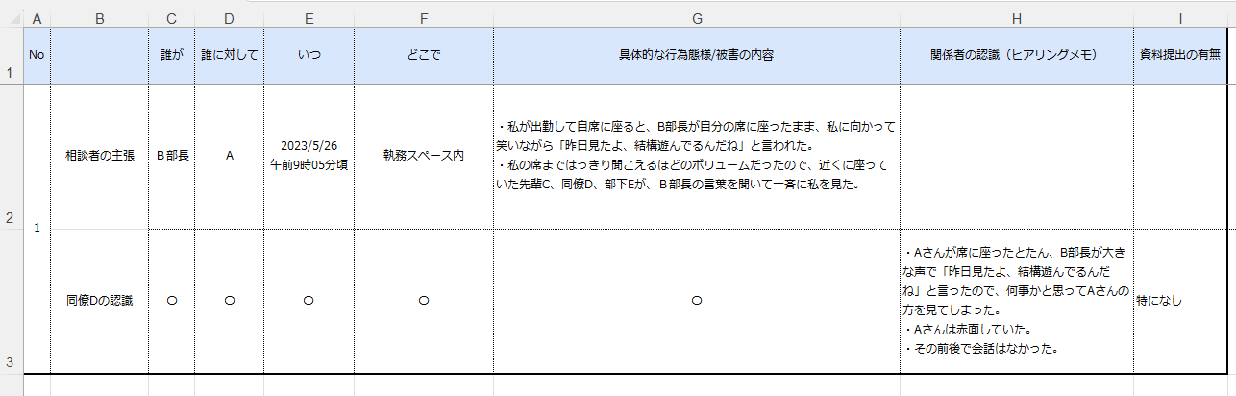
２．事実関係の調査
ヒアリングシートの紹介（関係者・目撃者編）
【記載ルール】
・ 相談者の供述欄の下に、関係者の認識を記載する欄を追加する
・ 目撃者（関係者）の供述が相談者の供述と同様の場合は〇を、異なる場合は×をつける
・ 関係者の認識を記載する欄も設ける
・ ヒアリングシートは事実関係の整理のために作成するものなので、供述内容は別でメモすると良い
Notes:
関係者・目撃者のヒアリングシートの記載方法です。
相談者の供述欄の下に、関係者の認識を記載する欄を追加しています。
・ 目撃者（関係者）の供述が相談者の供述と同様の場合は〇を、異なる場合は×をつけること
・ 関係者の認識を記載する欄も設けること
このような記載をすることで、目撃者供述から認定できそうな事実は何かを確認できます。
動機や視認状況に関しては、「資料提出の有無」の横に欄を設けて記載しても良いですね。
ヒアリングシートは事実関係の整理のために作成するものなので、供述内容は別でメモすると良いです。

Slide 21
２．事実関係の調査
行為者ヒアリングの良い例・悪い例
例）B 部長へのヒアリング
【悪い例】
人事担当者「 A さんが 5 月 26 日の出勤時に、B 部長から『結構遊んでるんだね』と言われ
たと主張していますが、そう言ったんですね？」
➡ A さんの被害内容をそのまま伝える質問であり、かつ、行為者に会社の把握している情報を
示してしまうのでNG。
人事担当者「 5 月 26 日の出勤時、A さんにセクハラしたと思いますか？周りもみんな見た
と言ってますけど、心当たりあるでしょ？」
➡ 「セクハラ」にあたるかどうかは評価の問題。事実関係の確認で、評価を持ち出すのはNG。
また、行為者の主張を聴くことが目的なので、圧力をかけて認めさせようとすることもNG。
【良い例】
「 5 月 25 日、業務外の場所で A さんを目撃しましたか？
そのことについて、翌日の出勤時に A さんに声を掛けましたか？」
(B 部長が覚えていないと言った場合）「『結構遊んでるんだね』と言った記憶はありますか？」
Notes:
行為者ヒアリングについてです。
悪い例としてはここでは主に２つの例を挙げています。
「 A さんが 5 月 26 日の出勤時に、B 部長から『結構遊んでるんだね』と言われ
たと主張していますが、そう言ったんですね？」
という聞き方は、A さんの被害内容をそのまま伝える質問であり、かつ、行為者に会社の把握している情報を示してしまうので避けるべきです。
「 5 月 26 日の出勤時、A さんにセクハラしたと思いますか？周りもみんな見た
と言ってますけど、心当たりあるでしょ？」
という聞き方は、セクハラ」にあたるという聞き方をしている点がダメです。
セクハラは認定できた事実に対する評価です。
ヒアリングは事実関係の確認の場所なので、評価を持ち出してはいけません。
また、ヒアリングは説教の場ではないので、行為者の主張を聴くことが目的なので、圧力をかけて認めさせようとすることも避けるべきです。
良い例は、「 5 月 25 日、業務外の場所で A さんを目撃しましたか？
そのことについて、翌日の出勤時に A さんに声を掛けましたか？」
(B 部長が覚えていないと言った場合）「『結構遊んでるんだね』と言った記憶はありますか？」
とあり、行為者の認識を淡々と確認しています。

Slide 22
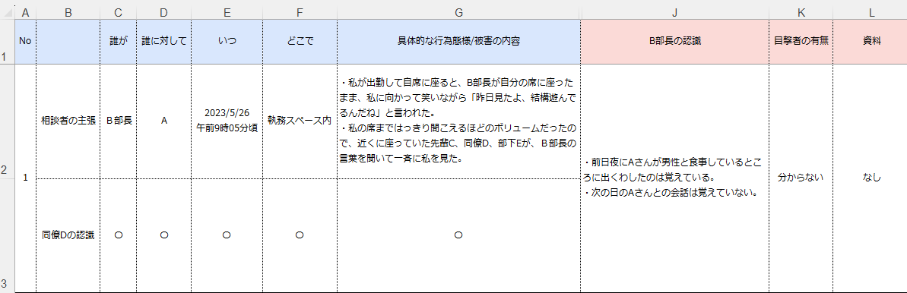
２．事実関係の調査
ヒアリングシートの紹介（行為者編）
【ヒアリングシート作成時の留意点】
・ 相談者の供述欄と対比する形式で、行為者の認識を記載すると分かりやすい。
・ 行為者の主張を裏付ける資料や目撃者の有無なども記載する。
・ 関係者と同様、供述内容は別にメモをする。
Notes:
ヒアリングシートの書き方は、被害者と相談者の主張を対比する形式にすると見やすいです。
また、行為者の主張と整合する客観資料や目撃者の有無も確認し、シートに記載しましょう。
関係者と同様に、供述内容は別にメモをすると良いです。

Slide 23
２．事実関係の調査
ヒアリングシートの目的
当事者の主張について、以下を洗い出すことが目的
① 争いのない部分（行為者が認める部分）
② 争いのある部分（行為者が否認する部分）
③ 行為者が覚えていない部分
事実認定で問題になるのは
②争いのある部分、③行為者が覚えていない部分
Notes:
ヒアリングシートは、当事者の主張について、
① 争いのない部分（行為者が認める部分）
② 争いのある部分（行為者が否認する部分）
③ 行為者が覚えていない部分
を洗い出す目的で作成します。
行為者が認めている部分はそのまま「このような事実があった」と認定して良いですが、
事実調査で明らかになった②争いのある部分、③行為者が覚えていない部分については、被害者の主張通りの事実を認定できるのかが問題になります。
これが次で説明する事実認定の問題です。

Slide 24
３．事実認定
Notes:
では、事実認定についてお話をいたします。

Slide 25
３．事実認定
事実認定をする際に絶対押さえておくべき事項 4 点
① 客観証拠を主軸に添えて検討し、 客観証拠との矛盾を説明できない事実は認定しない。
② 客観証拠がない場合に、証言から事実を認定する。
③ 証言が一致していることのみをもって事実を認定せず、 証言の信用性を検討する。
④ 根拠を説明できない事実は認定しない（＝疑わしきは罰せず！）
Notes:
事実認定をする際に絶対に抑えておくべき事項はスライドに記載した４つです。
① 客観証拠を主軸に添えて検討し、客観証拠との矛盾を説明できない事実は認定しないこと
② 客観証拠がない場合に、証言から事実を認定すること
③ 証言が一致していることのみをもって事実を認定せず、証言の信用性を検討すること
④ 根拠を説明できない事実は認定しないこと（＝疑わしきは罰せず！）

Slide 26
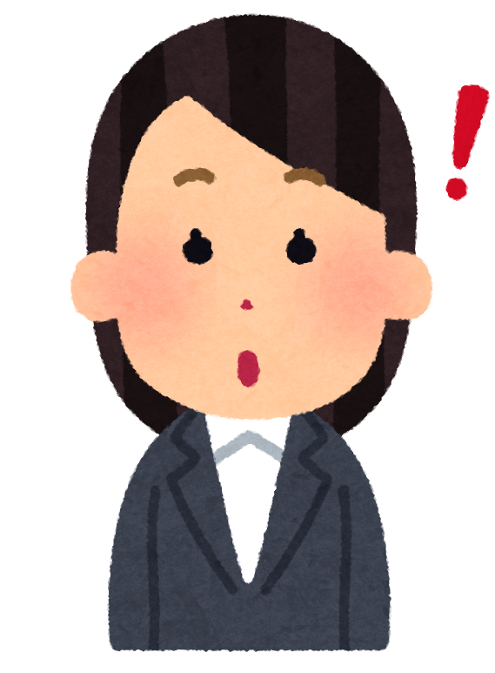
３．事実認定
事実認定とハラスメント該当性の判断フロー
B 部長が各言動をした事実があるかどうかの認定 ＝事実認定の問題
B 部長の言動がハラスメントにあたるかを評価 ＝事実の評価の問題
ハラスメントの認定
①事実の認定と②事実の評価は別もの。
例えば、上司が部下に「しっかりしろよ」という発言をした事実はあっても、当該発言がパワーハラスメントにあたるとは限らない。
Notes:
事実認定とハラスメント該当性の判断フローは、スライドのとおりです。
事例でいうと、B 部長が各言動をした事実があるかどうかの認定が、事実認定の問題になります。
他方、B 部長の言動がハラスメントにあたるかどうかは、事実の評価の問題です。
B部長の言動がハラスメントに該当すると判断できる場合は、ハラスメントとして認定します。
事実の認定と評価は別の観点で検討しなければいけません。

Slide 27
３．事実認定
事実認定が問題となる場面
B 部長の行為をセクハラと認定し、懲戒処分を行った。 その後、B 部長が「脇腹は触っていない」として、懲戒処分の無効・撤回及び損害賠償を争ってきたとき。
➡ 会社の集めた情報から B 部長の発言があったといえるかが争点になる。
事実認定のポイント
ポイント①：まずは客観的証拠（録音、録画、当時のメールなど）を主軸に検討する。
ポイント②：客観的証拠がない部分を各対象者の証言で補う方法で認定する。
ポイント②：証言から認定するときは、「証言の信用性」を検討する。
Notes:
事実認定は、事例でいうと、B部長の行為をセクハラと認定して懲戒処分を行った場合、
B部長がその行為がなかったと主張して、懲戒処分の無効・撤回を主張し、損害賠償請求をしてきたときに問題となります。
争点は、会社の集めた情報から、B部長の言動の存在を認定できるかというものになります。
事実認定は、
①客観的証拠（録音、録画、当時のメールなど）を主軸に検討します。
②客観的証拠がない場合は、各対象者の証言から認定できるか、補うことができるかといった観点から検討します。
③証言から認定するときは、「証言の信用性」を検討します。

Slide 28
３．事実認定
事実認定のパターン① ～行為を直接示す客観証拠がある場合～
例）B 部長が A さんの脇腹を掴んだ映像が、防犯カメラに記録されていた場合
B 部長の行動が記録された防犯カメラの映像
（客観証拠）
B 部長が A さんの
脇腹を掴んだ事実
映像から認定
Ｂ 部長が「脇腹を掴んでいない、触っていない」と否定しても、
防犯カメラの映像を根拠として、事実を認定することができる。
Notes:
具体的な事実認定の方法として２つのパターンをご紹介します。
まず、行為を直接示す客観証拠がある場合です。
例えばB部長がAさんの脇腹を触っている防犯カメラ映像がある場合は、
映像を証拠として、直接B部長がAさんの脇腹を掴んだ事実を認定できます。
防犯カメラは機械的に映像を記録するものであるため、映像は信用できます。
B部長が行為を否認したとしても、防犯カメラの映像を根拠に事実を認定することが可能です。

Slide 29
３．事実認定
事実認定のパターン② ～行為を直接示す客観証拠がない場合～
例）B 部長が A さんの脇腹を掴んだかどうか
➡ その他の客観的証拠や、証言から行為を認定できるかを検討する。
先輩 C の証言
午後 2 時 15 分頃、A さんが廊下でコピー用紙を持って
泣いていた。
脇腹を掴んだ事実
証言の信用性の問題
推認可能かの問題
先輩 C は廊下で泣いている
A と鉢合わせた
A さんはその前の会議で
プレゼンを失敗してしまった
Notes:
問題は、行為を直接示す客観証拠がない場合です。
B部長がAさんの脇腹を掴んだかどうかは、その他の客観証拠や、証言から行為を認定できるかを検討します。
例えば先輩Cが「午後 2 時 15 分頃、A さんが廊下でコピー用紙を持って
泣いていた。」と証言した場合、
①先輩Cの証言を信用できるか、がまずは問題になります。
先輩Cが直接Aさんと鉢合わせて泣いている顔を至近距離で見たのであれば信用性は上がりますが、
普段目の悪い先輩Cが遠いところから、眼鏡をかけずに、Aさんを見て、かつ、目をこすっているように見えただけであれば、信用性は高くないといえます。
また、これ以外にも先輩CがAさんに有利な証言をする動機があるか、B部長に不利な証言をする動機があるかなども検討しなければいけません。
Aさん、先輩CとB部長の関係も検討する必要があります。
先輩Cの証言が信用できる場合は、ぞの事実から脇腹を掴んだ事実を推認できるかを検討します。
例えば、Aさんがコピー機の前で泣いていたのは、前の会議でプレゼンを失敗してしまったからであれば、「セクハラを受けて泣いていた」とは言えなさそうですよね。
推認力を検討するには、反対仮説がどのくらいたつかというところを検討します。
このように、事実認定は①信用性、②推認力がどのくらいあるか、という二つの観点で行います。

Slide 30
３．事実認定
事実認定のパターン② ～行為を直接示す客観証拠がない場合～
B 部長が A さんの両脇腹を、後ろから両手で 15 秒ほど掴んだ。
事実の存在を否定する要素
B 部長と A さんの距離が近かったことを全従業員が認識していない事実
Aさんの証言の
信用性を要検討
推認
推認
A さんの
証言
A さんが同僚 D にLINEメッセージを送って被害を相談した事実
午後 2 時 15 分頃、
A さんが廊下で
泣いていた事実
認定
証言の
信用性を推認
証拠から認定
証言の信用性を検討
従業員への
ヒアリング結果
A さんが同僚 D に送った
LINEメッセージの存在
A さんがコピー用紙を持って
廊下で泣いていた姿を目撃したという先輩 C の証言
Notes:
行為を直接示す客観証拠がない場合は、様々な事実を積み上げて認定していく作業が必要です。
図解するとこのスライドのようになります。
証拠から認定できる事実と、認定できた事実からどこまで推認できるか、この２つのステップを経て、最終的に「どこまでの事実を認定できるのか」を判断します。
その際に、事実の存在を否定する事情の検討も必要です。
例えば、事務所内で、しかも、複合機前は色んな人が通る場所であるにも関わらず、B部長とAさんの距離が近い状態をだれも見ていないことは不自然ですよね。
これは、事実の存在を否定する事情になりますね。
事実認定は、いろいろな事情を総合考慮して行います。

Slide 31
３．事実認定
証言の信用性を判断するポイント
 | 信用できる方向に傾く場合 | 信用できない方向に傾く場合
客観的証拠との 整合性 | 客観証拠と整合する | 客観証拠と整合しない・矛盾がある
証言内容の一貫性 | 話の内容が一貫している | 一貫していない 合理的な理由がない
虚偽の証言をする 理由の有無 | 利害関係がない、動機がない等 | 利害関係がある、動機がある等
事実を認識した時期 | 証言から近接している | ずいぶん前の出来事
証言内容の具体性 | 具体的・詳細・迫真性がある | 抽象的・断片的である
体験時の状況 | 視認状況が良好、印象深い出来事 | 視認状況が悪い、些末な出来事
Notes:
証言の信用性を判断するポイントは、スライドのとおりです。

Slide 32
３．事実認定
事実認定が問題となった裁判例
医療法人愛整会事件（R5.1.16 労働判例ジャーナル 133 号 12 頁）
原告が、法人理事長から胸を触られる、抱き寄せられるといったセクハラを受けたと主張し、 法人理事長がその行為を真っ向から否認した事案。 行為を直接示す客観証拠はなく、他の客観証拠や供述の信用性からどのように事実を認定するのかが問題となった。 【裁判所の判断】 被害者である原告の主張を信用できるとし、ハラスメント行為の存在を認定した。 被害申告の日時が争いのない他の事実と一致していること 原告が被害を受けた直後に被害申告のメッセージを送信し、面談で被害を申告していること 原告が理事長に個人的な恨みや悪感情を抱いていたり、理事長を貶める動機の存在は認められない 原告の供述は、重要な部分に関しては一貫しており、合理性がある 被害場所は常に注視されているわけではないので、目撃者がいなくても不自然ではない
Notes:
事実認定が問題になった裁判例をいくつかご紹介します。
【事案読み上げる】
【裁判所の判断】
裁判所は、被害者である原告の主張を信用できるとし、ハラスメント行為の存在を認定しました。
その理由として、被害申告の日時が争いのない他の事実と一致していることや、被害を受けた直後に被害申告のメッセージを送信し、面談で被害を申告していること、
原告が理事長に個人的な恨みや悪感情を抱いていたり、理事長を貶める動機の存在は認められないこと、
原告の供述は、重要な部分に関しては一貫しており、合理性があることを挙げています。
この裁判例でも、事例と同じように人通りがある場所で被害がありましたが、
裁判所は、被害場所は常に注視されているわけではないので、目撃者がいなくても不自然ではないと判断しました。

Slide 33
３．事実認定
事実認定が問題となった裁判例
東京セクシュアル・ハラスメント事件（広告代理店 A 社）事件 （H8.12.25 労判 707 号 20 頁）
当事者間の供述しかない状況において、「ラブホテルに行こう」という発言があったか、キスをしたかを認定できるかが問題となった事案。 【裁判所の判断】 被害者側の供述を前提にハラスメント行為を認定した。 被害者側の供述について、具体的であり、事柄の経緯についての説明が自然、内容も一貫していることを理由に信用性が高いと判断。 加害者の供述について、それまでの関係から突然キスをして被害者が驚かなかったという主張は不自然であること、当初はキス以外の行為を否定していたが、その後胸を触ったこと尾を認めるなど、供述に一貫性がないことから、信用性を否定した。
Notes:
東京セクシュアルハラスメント事件は、当事者間の供述しかない状況において、「ラブホテルに行こう」という発言があったか、キスをしたかを認定できるかが問題となった事案です。
裁判所は、被害者の供述を前提に、ハラスメント行為を認定しました。
被害者の供述と、加害者の供述の信用性をそれぞれ検討し、
被害者側の供述について、具体的であり、事柄の経緯についての説明が自然、内容も一貫していることを理由に信用性が高いと判断しました。
加害者の供述は、それまでの関係から突然キスをして被害者が驚かなかったという主張は不自然であること、当初はキス以外の行為を否定していたが、その後胸を触ったこと尾を認めるなど、供述に一貫性がないことから、信用性を否定しています。

Slide 34
３．事実認定
事実認定が問題となった裁判例
国・広島拘置所長（法務事務官）事件（H29.8.2 労判 1169 号 27 頁）
拘置所の職員が、上司から、制服の胸倉あたりを掴まれ、掲示板（壁）の方に引きずられ、首元を持ち上げられて頭や背中を掲示板に打ち付けられたと証言した。 【裁判所の判断】 被害者の供述の信用性が否定された。 掲示板の下には長椅子があるが、長椅子にあたることなく頭、背中や腰を打ち付けることは困難であるとして、暴行現場の物の位置から被害者の供述は信用できないと判断。 被害者の供述が、陳述書は背中と後頭部を打ち付けたとしていたが、その後の本人尋問で「背中だけを打ち付けた」と訂正している点を挙げ、暴行による被害の主要な部分が変遷していることを不自然だと指摘。
客観証拠に照らして検討し、客観証拠から認定できない場合に証言の信用性を検討する
Notes:
パワーハラスメントの事案もご紹介します。
拘置所の職員が、上司から、制服の胸倉あたりを掴まれ、掲示板（壁）の方に引きずられ、首元を持ち上げられて頭や背中を掲示板に打ち付けられたと証言した事案です。
被害者供述の信用性が否定された珍しい事案と言えます。
裁判所は、現場にあった椅子の位置や空間と被害者の供述を検討し、「長椅子にあたることなく、頭、背中や腰を打ち付けることは困難」であると判断しました。
また、被害者の供述のうち、被害部位という重要な部分の変遷を理由に、被害者の供述の不自然さを指摘しました。
これらの裁判例からわかるように、客観証拠がある場合は客観証拠に照らして検討し、
そのような証拠がない場合、または認定できない場合には証言の信用性を検討するという手順を踏む必要があります。

Slide 35
３．事実関係の調査
事実認定をする際に絶対押さえておくべき事項 4 点（再掲）
① 客観証拠を主軸に添えて検討し、 客観証拠との矛盾を説明できない事実は認定しない。
② 客観証拠がない場合に、証言から事実を認定する。
③ 証言が一致していることのみをもって事実を認定せず、 証言の信用性を検討する。
④ 根拠を説明できない事実は認定しない（＝疑わしきは罰せず！）
Notes:
色々説明しましたが、事実認定をする際に抑えておくべき事項を再掲します。
事実認定は無理をせず、根拠を説明できない事実は認定すべきではありません。
被害者供述だからといって信用性が高まるわけではないので、疑わしきは罰せずの意識を持っていただければと思います。

Slide 36
４．ハラスメント該当性の判断
Notes:
ハラスメント該当性について、どのように判断すべきかをお話します。

Slide 37
４．ハラスメント該当性の判断
ハラスメント該当性の判断において、絶対押さえるべき視点
ハラスメントにあたるかどうかは、
「業務上必要かつ相当な範囲を超えた言動といえるかどうか」で判断。
➡ 具体的には、「目的」に照らして「手段」が相当かどうか という視点で判断
【認定事実の分類】
① | 傷害罪、暴行罪、強制わいせつ罪など、犯罪（刑事罰）にあたるもの
② | ①以外で、不法行為（民法 709 条）に該当する違法なものであり、 損害賠償責任を発生させるもの
③ | ①②以外で、懲戒処分の対象になるもの
④ | 上記以外ではあるが、不適切なもの
※ ④にあてまる行為等に関しては、
不相当ではあるものの、「目的」に照らして「手段」が相当な範囲を超えていないという評価も十分あり得る
Notes:
ハラスメント該当性の判断において絶対押さえておくべき考え方は、
「業務上必要かつ相当な範囲を超えた言動といえるかどうか」で判断する、
具体的には、「目的」に照らして「手段」が相当かどうか という視点で判断するというものです。
また、事実を認定できてもそれが直ちにハラスメントにあたるわけではありません。
認定事実は大きく４つに分類できます。
【①～④読み上げる】
とりわけ、パワーハラスメントでは④のように、
不相当ではあるものの、指導の目的に照らして手段が相当な範囲を超えていないという評価も十分あり得ます。
この場合は、パワーハラスメントに該当しないという評価をすることになります。

Slide 38
２．事実認定
B 部長の言動はセクハラにあたるか？
【セクハラの種類】（男女雇用機会均等法 11 条参照）
対価型 | 性的な言動への対応によって、労働条件に不利益を受けるもの
環境型 | 性的な言動により、就業環境が害されるもの
■ B 部長が脇腹を両手で掴んだ行為
B 部長の行為は、職場環境において性的不快感を与える行為であり、 環境型セクハラに該当する可能性が極めて高い。
■ B 部長の「結構遊んでるんだね」という発言
福岡セクシュアル・ハラスメント事件（福岡地判H4.4.16 労判 607 号 6 頁）では、 「Xは結構遊んでいる。お盛んらしい。」、他の異性と「怪しい仲にある」といった発言について、職務に関連する場において、X又は職場の関係者に対し、Xの個人的な性生活や性向を窺わせる事項について発言を行い、その結果、Xを職場に居づらくさせる状況を作り出し」、Xの働く利益を害したとして不法行為に当たると判断した。
➡ 発言時の態度、その他の言動次第ではセクハラに該当する可能性が高い。
Notes:
では、B部長の言動はセクハラにあたるのでしょうか？
セクハラには、性的な言動への対応によって、労働条件に不利益を受けるという対価型セ
クハラと、性的な言動により就業環境が害されるものの環境型セクハラがあります。
■ B 部長が脇腹を両手で掴んだ行為は、職場環境において性的不快感を与える行為であり、 環境型セクハラに該当する可能性が極めて高いでしょう。
悩ましいのは、B 部長の「結構遊んでるんだね」という発言です。
体に障る、卑猥な言葉とは少しレベルが違うので、これがセクハラなのか？と微妙なように思われる方もいると思います。
裁判例には、「Xは結構遊んでいる。お盛んらしい。」、他の異性と「怪しい仲にある」といった発言について、職務に関連する場において、X又は職場の関係者に対し、Xの個人的な性生活や性向を窺わせる事項について発言を行い、その結果、Xを職場に居づらくさせる状況を作り出し」、Xの働く利益を害したとして不法行為に当たると判断したものがあります。
B部長の発言時の態度、その他の言動次第ではセクハラに該当する可能性が高いと言えるでしょう。

Slide 39
４．ハラスメント該当性の判断
知っておきたい、ハラスメント該当性のグレーゾーン（セクハラ編）
千葉地松戸支判（H12.8.10 判時 1734 号 82 頁）
女性市議会議員が、市議会議員から、市役所の議会棟の廊下で「男いらずの〇〇さん」と呼びかけられたり、活動報告紙に女性議員の氏名を記載し、その上に「オトコいらず」とルビを振った行為のハラスメント該当性が問題となった。 【裁判所の判断】 環境型セクハラに該当すると判断。 「男いらず」は通常性的な意味で使用され、女性に対するからかい・皮肉・侮辱として使用されることがある。本件では、女性議員に対するからかい、皮肉、揶揄、挑発の意図のある言動であると判断。 活動報告紙は市民に配られたため、名誉毀損行為と判断。
Notes:
このように、ハラスメント該当性の判断は難しい部分があります。
判断に迷った際に参考になると思われる裁判例をご紹介します。
女性市議会議員が、他の議員から、市役所の議会棟の廊下で「男いらずの〇〇さん」と呼びかけられたり、活動報告紙に女性議員の氏名を記載し、その上に「オトコいらず」とルビを振った行為のハラスメント該当性が問題となったという事案です。
裁判所は、「男いらず」は通常性的な意味で使用され、女性に対するからかい・皮肉・侮辱として使用されることがある。本件では、女性議員に対するからかい、皮肉、揶揄、挑発の意図のある言動であると判断しました。
活動報告紙への記載は、名誉毀損に当たる判断されています。

Slide 40
４．ハラスメント該当性の判断
知っておきたい、ハラスメント該当性のグレーゾーン（パワハラ編）
前田道路事件（原 審：松山地判H20.7.1 労判 968 号 37 頁、 控訴審：高松高判H21.4.23 労判 990 号 134 頁）
不正経理を行った部下に対して上司が会議の席上で「会社を辞めれば済むと思っているかもしれないが、辞めても楽にはならないぞ。」と叱責した後、部下が自殺した事案。叱責が指導の範疇に属するか否かについて争われ、地裁（原審）と高裁（控訴審）の判断が分かれた。 【地裁の判断】 上司の𠮟責と自殺の因果関係を認めつつ、不正経理について６割の過失相殺を認めた。 【高裁の判断】 上司の叱責は、過剰なノルマ達成の強要や執拗な叱責ではなく、正当な業務の範囲内にあると判断し、遺族側の請求を棄却した。
被害者に問題があっても、叱責の態様次第ではパワハラと認定する必要がある。
パワハラ指針の示す「 6 類型」に照らしつつ、「目的」と「手段」から判断。
Notes:
前田道路事件は、パワハラが問題となった事案で、ハラスメントの評価が問題になった裁判例です。
不正経理を行った部下に対して上司が会議の席上で「会社を辞めれば済むと思っているかもしれないが、辞めても楽にはならないぞ。」と叱責した後、部下が自殺した事案です。
叱責が指導の範疇に属するか否かについて争われ、地裁（原審）と高裁（控訴審）の判断が分かれました。
【地裁の判断】
上司の𠮟責と自殺の因果関係を認めつつ、不正経理について６割の過失相殺を認めました。
【高裁の判断】
上司の叱責は、過剰なノルマ達成の強要や執拗な叱責ではなく、正当な業務の範囲内にあると判断し、遺族側の請求を棄却しました。
この裁判例から分かるように、本人に問題があっても、叱責の態様次第ではパワハラ認定をする必要があります。
パワハラの場合は指針の示す６類型にあてはめつつ、「目的」と「手段」から判断する必要があります。
このように、ハラスメント該当性の判断は、裁判所でも分かれるほど難しいものといえます。

Slide 41
４．ハラスメント該当性の判断
知っておきたい、ハラスメント該当性のグレーゾーン（パワハラ編）
A 保険会社上司（損害賠償）事件（東京高判H17.4.20 労判 914 号 82 頁）
同時に同じ職場の従業員数十名に対し、ポイントの大きな赤文字で「やる気がないなら、会社を辞めるべきだと思います。当SCにとっても、会社にとっても損失そのものです。」「あなたの給料で営業職が何人雇えると思いますか。あなたの仕事なら営業職でも数倍の業績を挙げますよ。…これ以上、当SCに迷惑をかけないで下さい。」とメールを送信した行為が問題となった事案。 【裁判所の判断】 数十名の従業員にメールが送信されている点を重視し、「それ自体は正鵠を得ている面がないではないにしても、人の気持ちを逆撫でする侮辱的言辞と受け取られても仕方のない記載」であるとし、被害者の名誉感情をいたずらに毀損するものであることは明らかであり、「上記送信目的が正当であったとしても、その表現において許容限度を超え、著しく相当性を欠く」と判断。
指摘自体は的外れでないとしても、「手段」として不相当であれば不法行為にあたる。
仮に個人的にメールを送っていても、「辞めれば」という言動は不相当とされる可能性が高い。
Notes:
最後に、メールでの指示が問題だと判断された裁判例をご紹介します。
この裁判例は、同時に同じ職場の従業員数十名に対し、ポイントの大きな赤文字で「やる気がないなら、会社を辞めるべきだと思います。当SCにとっても、会社にとっても損失そのものです。」「あなたの給料で営業職が何人雇えると思いますか。あなたの仕事なら営業職でも数倍の業績を挙げますよ。…これ以上、当SCに迷惑をかけないで下さい。」とメールを送信した行為が問題になりました。
裁判所は、指導自体は正鵠を得ている面がない、送信目的が正当、としつつも、
数十名にメールが送信されている点を重視し、「侮辱的言辞と受け取られても仕方がない」「表現において許容限度を超え、著しく相当性を欠く」と判断しています。
指摘自体は的外れでなくても、表現が不適切など、手段が不相当であれば、不法行為に当たると判断される可能性が高いです。
これは、個人的にメールを送っていたからといって許容されるものではなく、やはり「辞めれば」などと迫ることは違法なパワハラにあたってしまうでしょう。

Slide 42
５．本日のまとめ
Notes:
お時間も迫ってまいりましたので、本日のまとめを行いたいと思います。

Slide 43
５．本日のまとめ
ハラスメント対応は、 ①相談、②事実調査、③事実認定、④ハラスメントにあたるか の４STEPで行う。
STEPごとに、NG行為や押さえるべき点を意識する。
どうしても迷ったら、「疑わしきは罰せず」。
ハラスメント該当性の判断は、法的評価の問題でもあるので、専門家に相談する。
Notes:
本日押さえていただきたい点は４つです。
ハラスメント対応は、①相談、②事実調査、③事実認定、④ハラスメントにあたるか の４STEPで行う必要があります。
STEPごとに、NG行為や押さえるべき点がありますので、必ず意識してください。
どうしても迷ったら、「疑わしきは罰せず」にしてください。
ハラスメント該当性の判断は、法的評価であり、難しい問題です。
悩んだら専門家に相談してください。
ハラスメントが起きたときは、このセミナーを思い出していただければ幸いです。

Slide 44
ご参加ありがとうございました！
Notes:
本日のセミナーは以上になります。
ご参加くださいまして、誠にありがとうございました。
Zoomを閉じますと、本セミナーのアンケートフォームに移行します。
ご多用かと存じますが、簡単なものになっておりますので、ご回答いただければ大変ありがたいです。
チャット欄にもアンケートのURLを貼っておりますので、こちらからでもジャンプ可能です。
それでは、以上で失礼いたします。
本日は本当にありがとうございました。

